Slide 1
Zajęcia podnoszące kompetencje emocjonalno-społeczne
Temat: UWIERAJĄCA ZŁOŚĆ I WŚCIEKŁOŚĆ

Slide 2

Jak się dzisiaj czujesz?
Określ swoje samopoczucie, używając nazwy koloru, który kojarzy Ci się z danym nastrojem.

Slide 3
Porozmawiajmy o złości i wściekłości
O złości i wściekłości, mówi się, jako o uczuciach towarzyszących człowiekowi od dawna.
Uczucia same w sobie nie są złe, bo często sygnalizują nam, że coś jest nie tak.
Człowiek może przejąć kontrole nad swoją złością, aby nie zrobić sobie i innym krzywdy.
Ważne jest nabycie umiejętności panowania nad swoją złością i kontrolowane jej odreagowanie.
Aby złość nie zaczęła rządzić naszym życiem ważne jest uświadomienie sobie co tak naprawdę ją wywołuje i wykształcenie umiejętności raczenia sobie z tym uczuciem.

Slide 4
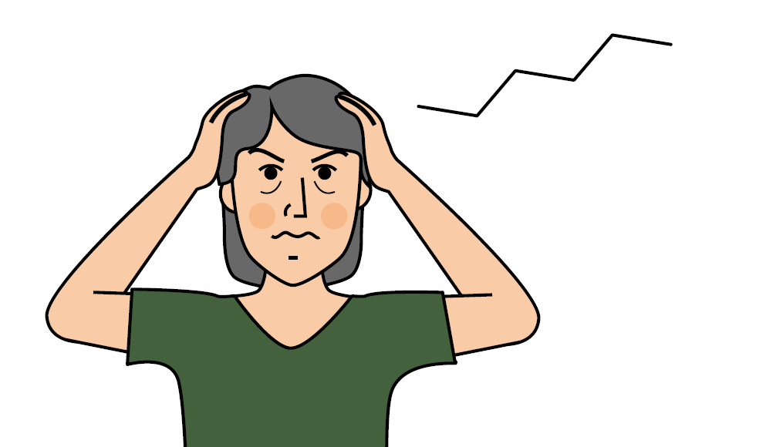
Złość
Złość jest często związana z powtarzającym się oddziaływaniem czynników stresogennych.
Zastanów się, czy w Twoim otoczeniu występują jakieś czynniki stresogenne? Jeśli nie pamiętasz co to są czynniki stresogenne i czym jest stres wróć do prezentacji sprzed kilku lekcji dotyczącej stresu.

Slide 5
Złość
Złość wyrażana jest spontanicznie:
krzykiem,
gestami,
czasem rękoczynami.
Reagowanie złością jest często ucieczką od odpowiedzialności, wówczas gdy człowiekowi wydaje się, że jest niezdolny do rozwiązania trudności.
W przeciwieństwie do gniewu, złość nie jest reakcją kontrolowaną.

Slide 6
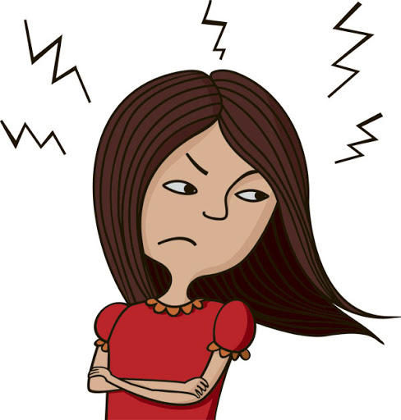
Wściekłość
Wściekłość – to stan emocjonalny skrajnego wzburzenia powodowany ogromnym gniewem.

Slide 7
Sądzę, że…
Zastanów się, jakie sytuacje najbardziej Cię denerwują, wywołują w Tobie złość i wściekłość. S
woje opinie przedstaw słownie lub graficznie na kartkach z narysowaną osią liczbową (Załącznik nr 1).

Slide 8
(Załącznik nr 1)

Slide 9
Ćwiczenie
Twoim zadaniem jest opracowanie indywidualnego katalogu sposobów radzenia sobie ze złością i wściekłością, rozgraniczając je na te bezpieczne i zagrażające.
Skorzystaj z tabeli na następnym slajdzie.
Jeśli nie uda Ci się znaleźć żadnego sposobu, na kolejnych slajdach znajdziesz podpowiedzi.

Slide 11
Sposoby kontrolowania złości i wściekłości
Policz do dziesięciu, kiedy czujesz, że zaraz wybuchniesz, jednocześnie wmawiając sobie, że zupełnie nic by Ci to nie dało i mogłoby mieć tylko złe skutki – przede wszystkim dla Ciebie samego.
Oddychaj głęboko. Skup się na tym. Odwróci to Twoją uwagę.
Przenieś złość na jakąś rzecz, np. worek treningowy. Danie upustu złości w ten sposób pomaga wielu osobom. Uprawianie sportu również jest dobrą metodą na pozbycie się złości.

Slide 12
Sposoby kontrolowania złości i wściekłości
Napisz do niej list, w którym wylejesz wszystkie swoje żale i gniew. Pamiętaj, by trzymać go głęboko w szufladzie lub podrzeć po napisaniu.
Obejrzyj zabawny film, przeczytaj coś śmiesznego itp. Śmiech to najlepsze lekarstwo na złość.
Postaraj się poznać i zrozumieć przyczyny przypływów swojej złości. Spróbuj wyeliminować jej pośrednie źródła – np. jeżeli zauważyłeś, że łatwiej jest Ci wybuchnąć, gdy żyjesz w stresie, pozbądź się go. Unikaj ludzi, którzy Cię denerwują i nie rozmawiaj z nimi, jeśli nie istnieje taka potrzeba.
Nie prowokuj drugiej osoby do kłótni. Jeżeli to ona ją wszczęła, spróbuj zakończyć temat lub wymyśl inteligentną ripostę, zamiast podnosić głos.

Slide 13
Dziękuję za uwagę.
Wszelkie pytania proszę kierować na adres kedzierska-woźniak@wp.pl

Slide 14
Bibliografia
B. Wojciszke „Psychologia społeczna”
E. Aronson „Psychologia społeczna. Serce i umysł”

